Slide 1
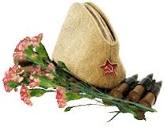
ГЕРОИ БЫЛЫХ ВРЕМЕН
МБОУ ОТРАДОВСКАЯ СОШ
Учитель КОСИВЧЕНКО Ю.И.

Slide 2
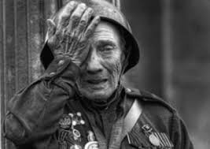
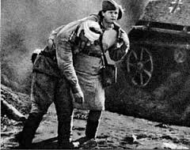
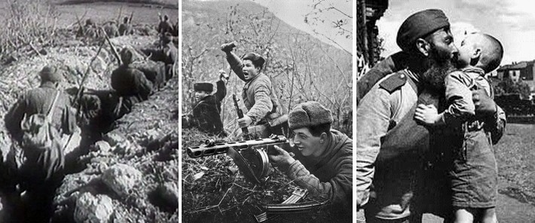
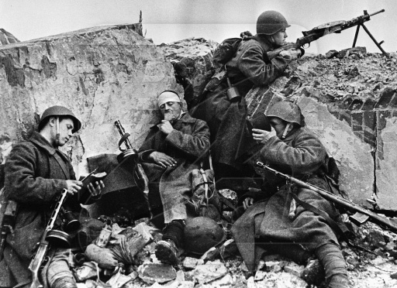
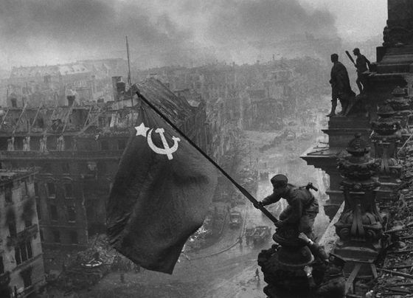
Война закончилась. Но песней опалённой Над каждым домом до сих пор она кружит, И не забыли мы, что двадцать миллионов Ушли в бессмертие, чтоб нам с тобою жить. Они исполнили солдатский долг суровый И до конца остались Родине верны. И мы в историю заглядываем снова, Чтоб день сегодняшний измерить днём войны.

Slide 3
72 весны отделяют нас от Великой Отечественной Войны .Ее никто никогда не сможет забыть. Память войны стала нравственной памятью, вновь возвращающей к героизму и мужеству солдат. Именно память не позволяет опускаться ниже той нравственной отметки, которой помечены горькие и героические годы, продолжает свято и неотступно жить в сердце каждого человека.

Slide 4
В нашей школе стало доброй традицией: Проведение экскурсий, музейных уроков, классных часов, внеклассных мероприятий Встреча с ветеранами ВОВ и труда, локальных войн и конфликтов, почетными жителями села, выпускниками школы

Slide 5
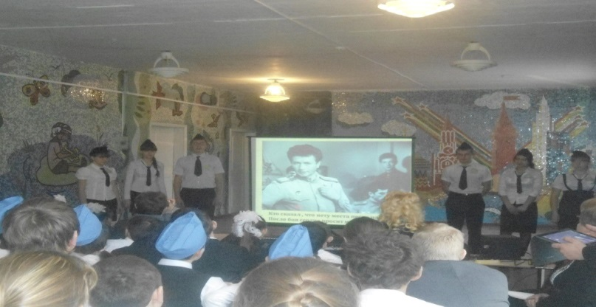
Ежегодно в школе проводятся встречи с ветеранами войны и труда, отмечаются юбилейные даты, посвящённые героическому прошлому страны; уроки Мужества, посвящённые Дню защитника Отечества, Дню Победы; конкурсы инсценированной военной песни, благотворительные акции «Герои живут рядом», «Ветеран».

Slide 6
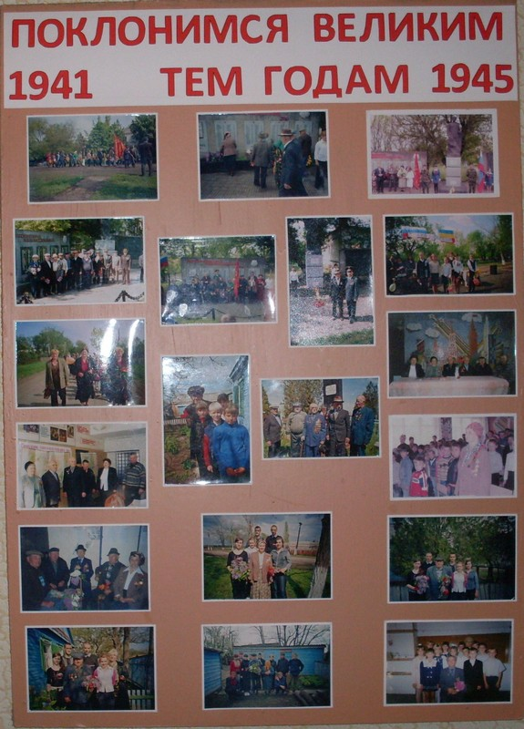
Экспозиция «Поклонимся великим тем годам»

Slide 7
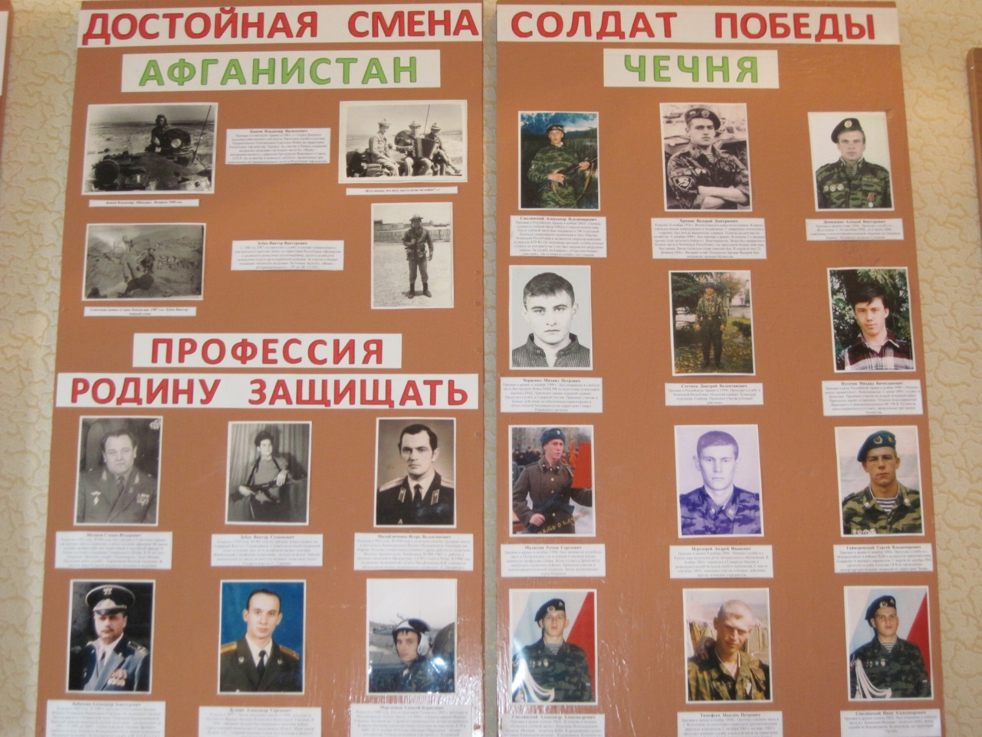
Экспозиция: «Достойная смена солдат Победы»

Slide 8
Волонтерский отряд «Горячие сердца» оказывает помощь землякам-ветеранам Великой Отечественной войны, ухаживает за военными мемориальными памятниками. С приходом долгожданной весны потянулись учащиеся МБОУ Отрадовская СОШ к памятным местам села, чтобы благоустроить их территорию.

Slide 10
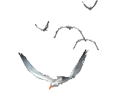
Зубко М.И.
Коваленко М.М.
Коваленко Т.М.
Кваша Н.П.
Кучугура П.И.
Кваша П.Т.
Климченко С.Г.
Калинин И.В.
Коваленко А.К.
Коваленко Г.К.
Коваленко Г.Г.
Коваленко Ф.В.
Климченко К.Т.
Косивченко В.П.
Кучеревский С.В.
Косивченко И.М.
Агафонченко Ф.Т.
Аначко В.И.
Андрюхин А.П.
Бабахьян Ф.К.
Боголмолов П.Н.
Богомолов И.Н.
Веремеенко Е.Ф.
Гальцов И.И.
Горбачев Г.Я.
Голосной И.И.
Гуляев М.П.
Гуляев Д.П.
Гуляев М. Ф.
Гуляев И.Ф.
Гуляев И.П.
Ивахненко М.Т.
Дудник Н.А.
Зубко Д.Г.
Зубко Н.Г.
Зубко Г.Г.
Зубко Г.И.
Зубко Ф.И.
Зубко И.М.
Зубко Я.Г.
Зубко С.Г.
Зубко К.Л.
Зубко Т.Т.
Зубко М.И.
Зайцев Ф.Д
Жадько С.Е.
Курышко П.Г.
Куцов П.А.
Климченко Ф.Т.
Косивченко В.Н.
Куцов И.А
Коваленко А.К.
Косивченко Г.С.
Косивченко Г. Я.
Косивченко Ф.Ф.
Коваленко П.К.
Курышко И.И.
Климченко П.Т.
Корнаухов С.А.
Логвинов М.Г.
Мищенко Е.И.
Матвеев И.Е.
Моргун И.С.
Макаров И.Г.

Slide 11
Смолянский Т.К.
Сиваш В.Н.
Сиваш Н.Я.
Роговой И.П.
Хмара Л.Ф.
Олейник Ф.К.
Овдиенко В.Я.
Осыков М.Ф.
Овдиенко Я.И.
Осадчий Г.Т.
Рудов Н.А.
Шмыгун И.К.
Шмыгун В.Т.
Шмыгун А.К.
Шевченко Н.Н.
Шмыгун Н.Н.
Шмыгун Ф.Е.
Щербина В.Т.
Щербина Т.П.
Шмыгун К.Н.
Юрченко Н.И.
Шевченко П.Л.
Часнык И.С.
Часнык С.А.
Часнык Е.С.
Часнык А.С.
Хорунжий А.И.
Базалийский Е. П.
Мулявка И.М.
Матвеев И.П.
Марченко В.В.
Мулявка Н.И.
Михайличенко В.И.
Нарижний В.К.
Пака Н.Б.
Передирей П.И.
Подушко И.И.
Пака А.Б.
Сиваш В.И.
Семиюда П.К.
Слынько Я.Я.
Слынько П.Я.
Сиваш И.З.
Суслик А.П.

Slide 12
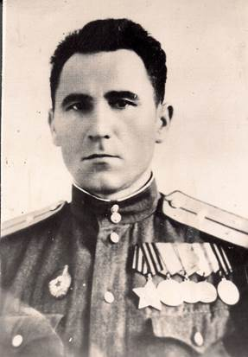
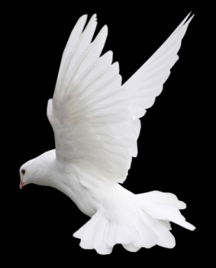
Агафонченко
Федор Тимофеевич
1919 г.р., старший сержант, в РККА с 1939 года, командир бронемашины 9 гвардейской армии 3 Украинского фронта, Награжден орденом Славы 3 степени, медалями «За отвагу» и «За боевые заслуги».

Slide 13
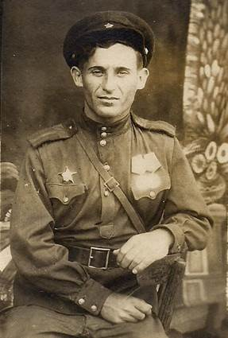
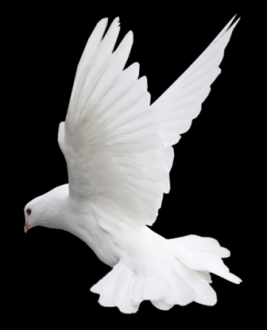
Жадько
Семен Елизарович
1918 г.р., старший сержант, в РККА с 1939 года, в войне с 22 июня 1941 года, начальник радиостанции 44 артиллерийского полка 33 ордена Красного знамени стрелковой дивизии, 12 гвардейского стрелкового корпуса 3 Ударной армии 1 Белорусского фронта. Участник штурма Берлина. Награждён орденом Красной Звезды, двумя медалями «За отвагу».

Slide 14
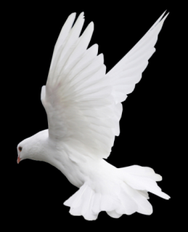
Бабахьян
Асватур Каспарович
1921 г.р., на фронте с февраля 1942г после окончания военно-пехотного училища, пулеметчик стрелковой бригады 55 стрелковой дивизии Северо-Западного фронта. Участник Курсокой битвы, освобождение Польши, Чехословакии. Дважды был ранен. Демобилизован в декабре 1945 года. Награжден орденом Отечественной войны 2 степени

Slide 15
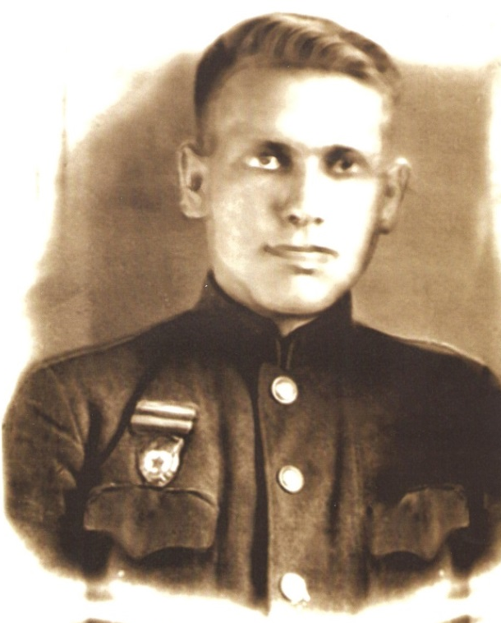
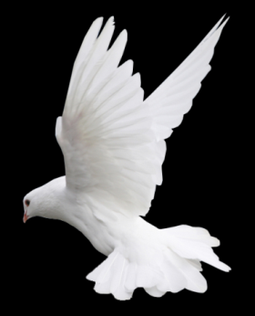
Курышко
Петр Григорьевич
1925г.р., в РККА с 1943 года, стрелок 133 Гвардейского стрелкового полка 44 Гвардейской Краснознаменной стрелковой дивизии.. Награжден медалью «За отвагу», орденом Славы III степени.

Slide 16
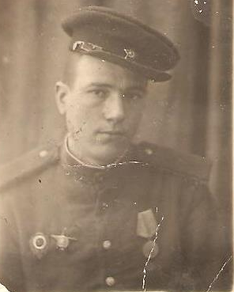
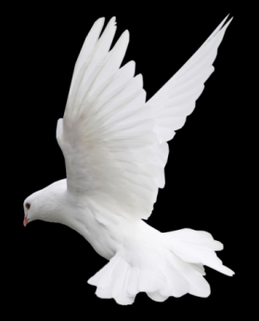
Высавский
Иван Иванович
1921 г.р., красноармеец, в РККА с 1942 года, понтонер 19 отдельного моторизированного понтонно-мостового Феодосийского батальона 8 понтонно-мостовой Неманского ордена Александра Невского бригады 37 Армии 3 Белорусского фронта, Награжден орденом
Красной Звезды

Slide 17
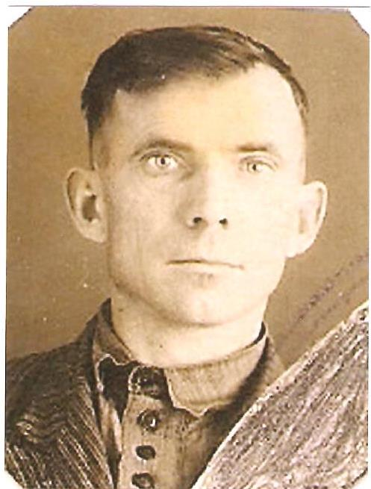
Гуляев
Максим
Филиппович
1900 г.р., в войне с 1941 года , гвардии казак комендантского эскадрона 5 Гвардейского Донского Краснознаменного казачьего кавалерийского корпуса 3 Украинского фронта. Награжден медалью «За боевые заслуги».

Slide 18
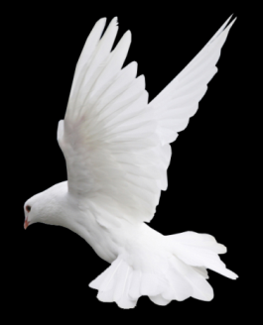
Зубко
Григорий Иосифович
1909 г.р., красноармеец, в РККА с июля 1941 года, пулемётчик 2 эскадрона 117 кавалерийского полка 52 кавалерийской дивизии Оперативной группы войск 28 армии Западного фронта

Slide 19
Зубко
Иван Моисеевич
1924 г.р., старший сержант, в РККА с октября 1944 года, наводчик станкового пулемета 20 гвардейского воздушно-десантного стрелкового полка, 6 гвардейской воздушно-десантной дивизии 5 гвардейской армии 2 Украинского фронта.Награжден орденом Славы 3 степени.

Slide 20
Зубко
Федот Иосифович
1987 г.р., лейтенант, в РККА с марта 1942 года, член ВКП(б), командир саперного взвода 634 стрелкового полка 119 стрелковой дивизии 22 армии Первый Прибалтийский фронт, Награждён орденом Красной Звезды , медалью «За боевые заслуги».

Slide 21
Зубко
Филипп Иосифович
1911 г.р., ефрейтор, в РККА с июня 1941 года, телефонист 847 Черниговского истребительно- противотанкового артиллерийского полка 13 армии 1 Украинского фронта. Пропал без вести в 1943 году.

Slide 22
Клименко
Иван Николаевич
1915 г.р., красноармеец, в РККА с 1943 года, химик взвода химзащиты 54 стрелкового корпуса 43 армии 3 Белорусского фронта. Награжден орденом Красной Звезды.

Slide 23
Косивченко
Григорий Яковлевич
1896 г.р., ефрейтор, в РККА с ноября 1941 года, радиотелеграфист взвода управления 1362 зенитно-артиллерийского полка 25 зенитной дивизии резерва главного командования 1 Украинского фронта. Награждён двумя медалями «За отвагу».

Slide 24
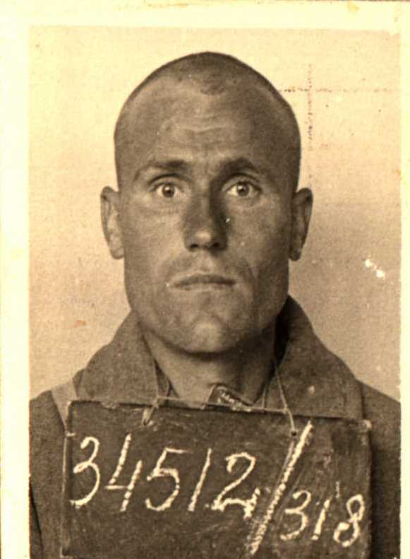
Косивченко Федор Федорович
1912 г. р ., красноармеец,, на фронте с 1941г. В июне 1942г попал в плен под г. Старый Оскол. До марта 1943г находился в фашистском лагере на территории Австрии. Умер от истощения.
ро

Slide 25
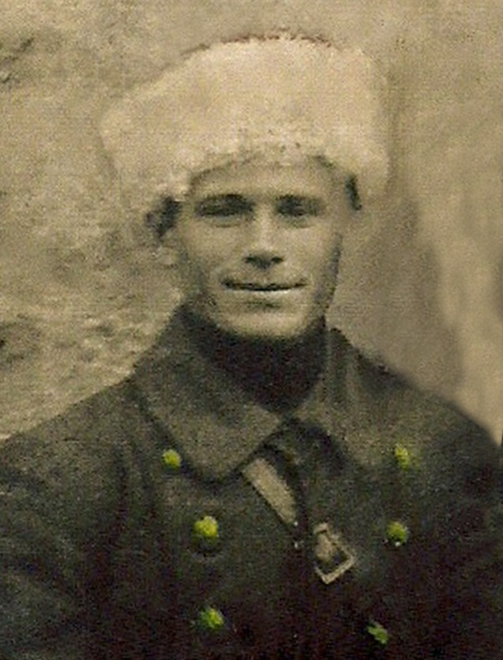
Косивченко Никита Захарович
1898 г.р. На фронте с декабря 1941г. Гвардии казак 5 Гвардейского кавалерийского Донского казачьего корпуса. Пропал без вести в бою за Северный Кавказ под Моздоком в декабре 1942 г.

Slide 26
Косивченко
Виктор Никитович
1925 г.р., красноармеец, в РККА с февраля 1943 года, стрелок 1 батальона 1323 стрелкового полка 415 стрелковой дивизии 61 армии Центрального фронта. Пропал без вести осенью 1943 г.. Награжден медалью «За отвагу».

Slide 27
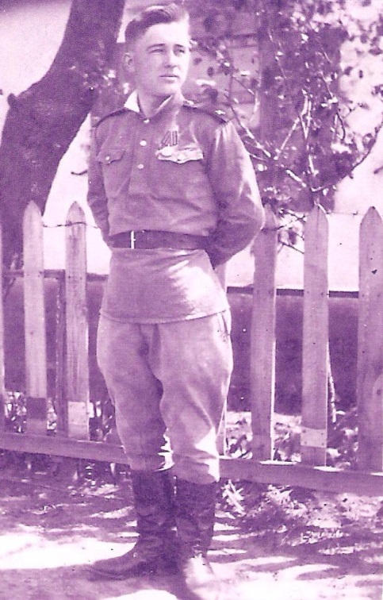
Косивченко
Вениамин Никитович
1926 г.р, на фронте с февраля 1943г. Воевал в составе 56 армии Северо-Кавказского фронта на Кубани. Затем в составе зенитного полка 1-го При - балтийского фронта . Награжден орденом Отечественной войны 2степени.

Slide 28
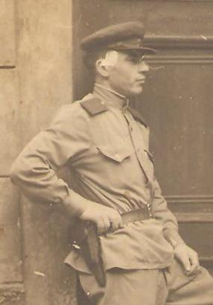
Косивченко
Василий Прокофьевич
1926г.р., на фронте с февраля 1943г.Участвовал в освобождении Кубани, Крыма. Победу встретил в Германии

Slide 29
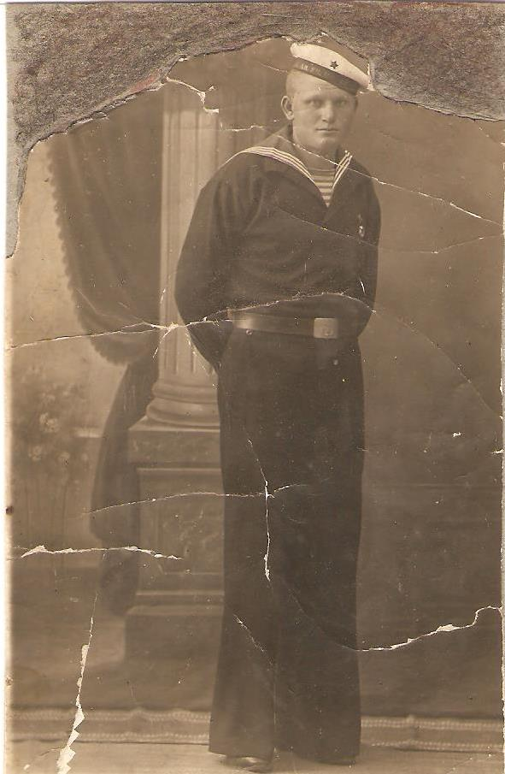
Коваленко
Антон Кириллович
1918г.р., на фронте с 1941г, краснофлотец, боец береговой обороны главной военно-морской базы Черноморского флота- Севастополя. Награжден орденом Отечественной войны 2степени.

Slide 30
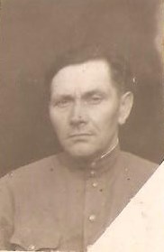
Коваленко
Федор
Васильевич
1895 г.р., в РККА с 1941г ,ст. лейтенант медслужбы 149 Армейского Запасного стрелкового полка .Награжден орденом Красной Звезды, медалью «За отвагу»

Slide 31
Матвеев
Иван
Тимофеевич
1911 г.р., в РККА с июля 1941 года, линейный надсмотрщик 16 отдельного ордена Красной Звезды полка связи 16 воздушной армии 1 Белорусского фронта .Награждён медалями «За оборону Сталинграда», «За боевые заслуги».

Slide 32
Мулявка
Николай Иванович
1926 г.р., старший сержант, в РККА c 1944 года, стрелок 2 батальона 23 гвардейского стрелкового полка 8 гвардейской стрелковой Режицкой ордена Ленина Краснознаменной ордена Суворова дивизии имени героя Советского Союза генерал –майора И.В. Панфилова. Награжден двумя медалями «За отвагу»

Slide 33
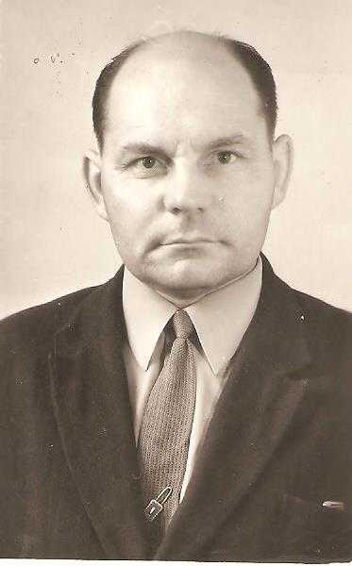
Михайличенко Валентин Иванович
Родился 1923 году, старшина административной службы, в РККА с 1942 года. Принимал участие в боях под Сталинградом, на Украине, в Германии. Награжден орденом Красной Звезды, медалями «За боевые заслуги», «За отвагу»,

Slide 34
Подушко
Иван Иванович
1916 г.р., гвардии старший лейтенант, в РККА с 1 августа 1941 года, командир роты противотанковых ружей 1336 стрелкового полка 319 стрелковой дивизии 43 армии 2 Прибалтийского фронта. Награждён орденом Красной Звезды.

Slide 35
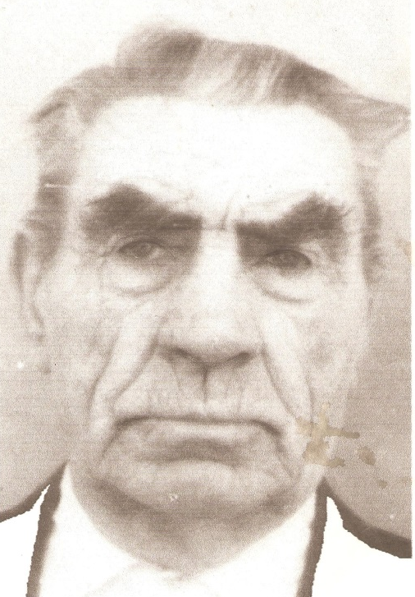
Сиваш
Василий Иванович
1924 г.р., красноармеец, в РККА с 1942 года, участник освобождения столицы Австрии -Вены. Награжден медалью «За отвагу»

Slide 36
Суслик
Александр Павлович
1917 г.р., гвардии сержант, в РККА с 1937 года, в войне с июня 1941 года, водитель боевой машины реактивной артиллерии БМ-13 («Катюша») 39 гвардейского миномётного ордена Красной Звезды полка 11 Прибалтийского фронта, награжден медалью «За отвагу»

Slide 37
Руденко
Михаил Тарасович
1900 г.р., гвардии казак, в РККА с сентября 1941 года, ездовой комендантского эскадрона 5 гвардейского Донского казачьего кавалерийского корпуса.Награжден медалями «За боевые заслуги», «За отвагу»

Slide 38
Пономаренко
Василий Миронович
1898 г.р.,, в РККА с 1941 года, член ВКП(б),политрук мотострелковой роты ПТР (противотанковых ружей) 1 батальона 40 отдельной мотострелковой бригады Северо-Кавказкого фронта. Награжден орденом Красного Знамени

Slide 39
Хорунжий
Иван Лаврентьевич
1921г.р., в РККА с 1942 года, награжден орденом Отечественной войны II степени

Slide 40
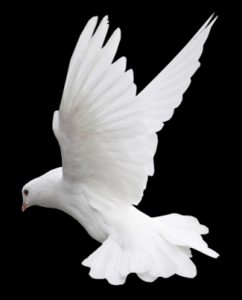
Часнык
Александр Степанович
1923 г.р., гвардии сержант, в РККА 1941 года, член ВКП(Б), старший автоматчик 50 отдельного отряда Северо-Западного фронта. Награжден орденом Отечественной войны 2-ой степени

Slide 41
Шмыгун
Иван Кононович
1912 г.р., гвардии рядовой, в РККА с августа 1941 года, орудийный номер боевой машины реактивной артиллерии БМ-13 («Катюша») 58 гвардейского минометного Днепропетровского полка 3 Украинского фронта, награжден орденом Красной Звезды.

Slide 42
Юрченко
Николай Исаевич
1912 г.р., красноармеец, в РККА с июля 1941 года, минер 67 Военно-Строительного отряда 23 УВПС 27 УОС РГК 1 Белорусского фронта. Награжден орденом Красной Звезды, медалью «За отвагу»

Slide 43
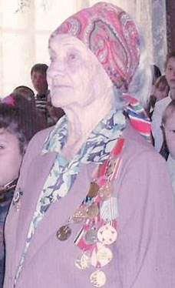
Карапетян Лидия Дмитриевна
Родилась в 1923 году. В 1941 году после окончания курсов телеграфистов в городе Горьком начался ее боевой путь в 571 батальоне связи 52 стрелковой армии. Встретила Победу в Берлине. Награждена медалями «За боевые заслуги», «За взятие Берлина»

Slide 44
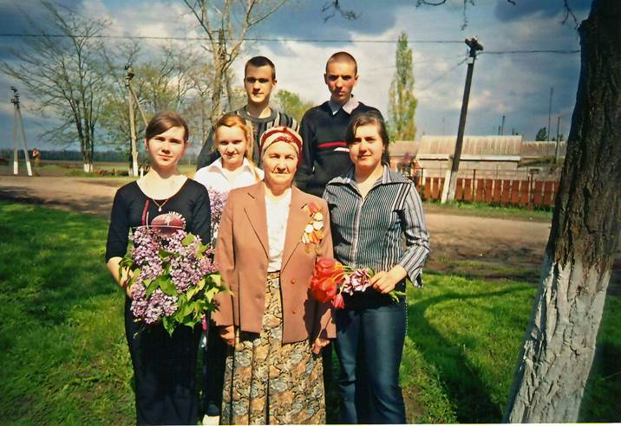
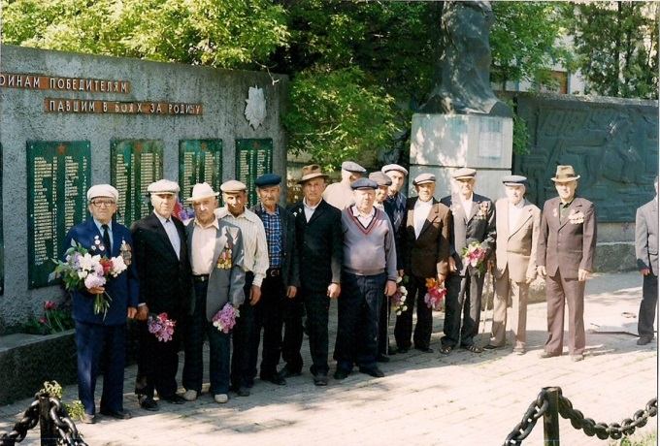
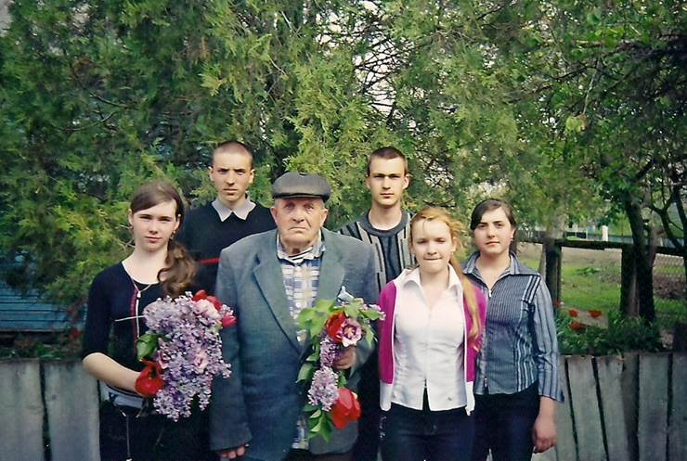
Вам всем, кто вынес страшную войну -
В тылу и на полях сражений , Принес победную весну - Поклон и память поколений !

Slide 45
Мы помним, мы гордимся!!!

Slide 46
о

